Slide 1
渔业资源（高考真题）
【主要问题】
1、抄作业现象严重！！！
2、不会根据材料讲话，材料信息提取不完全。
3、表达不完整，缺乏逻辑或关键词。
4、审题不清。无法理解“分析”、“说明”指令词的要求。
（分析、说明强调逻辑过程，即要有“过程+结果” ）

Slide 2
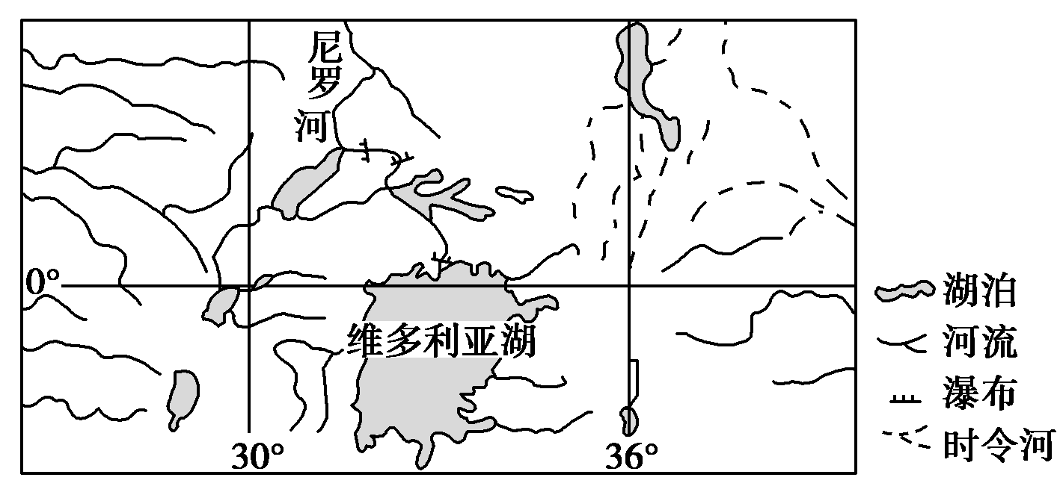
维多利亚湖是世界第二大淡水湖，湖面海拔1134米，鱼类资源丰富。尼罗河鲈鱼是体型最大的淡水鱼之一，属肉食性鱼，原产于尼罗河、刚果河等非洲河流中。20世纪50年代，尼罗河鲈鱼被引入维多利亚湖，并迅速繁殖。该湖的尼罗河鲈鱼经捕捞、加工后多销往欧洲，成为昂贵的美食。下图示意维多利亚湖的位置及周边水系。
分析阻碍尼罗河鲈鱼游入维多利亚湖的自然原因。（6分）
【解析】材料信息提取题！据图说话！
1、湖泊海拔高，尼罗河上游多瀑布，阻挡了尼罗河鲈鱼游入维多利亚湖。
2、处于相对封闭的高原盆地中(北部唯一出口通向尼罗河)；

Slide 3
维多利亚湖是世界第二大淡水湖，湖面海拔1134米，鱼类资源丰富。尼罗河鲈鱼是体型最大的淡水鱼之一，属肉食性鱼，原产于尼罗河、刚果河等非洲河流中。20世纪50年代，尼罗河鲈鱼被引入维多利亚湖，并迅速繁殖。该湖的尼罗河鲈鱼经捕捞、加工后多销往欧洲，成为昂贵的美食。下图示意维多利亚湖的位置及周边水系。
（2）分析尼罗河鲈鱼在维多利亚湖迅速繁殖的自然条件。（6分）
【解析】1、影响渔业的一般因素：水域范围（生存空间）、饵料。
2、影响农业区位因素一般思路：a、区域特征，b、农产品习性。
体型最大的淡水鱼
世界第二大淡水湖
维多利亚湖
尼罗河鲈鱼
鱼类资源丰富
肉食性鱼
A、维多利亚湖湖面广阔，为体型大的尼罗河鲈鱼提供了广阔的生存空间；
B、湖中鱼类为尼罗河鲈鱼提供充足的饵料。

Slide 4
维多利亚湖是世界第二大淡水湖，湖面海拔1134米，鱼类资源丰富。尼罗河鲈鱼是体型最大的淡水鱼之一，属肉食性鱼，原产于尼罗河、刚果河等非洲河流中。20世纪50年代，尼罗河鲈鱼被引入维多利亚湖，并迅速繁殖。该湖的尼罗河鲈鱼经捕捞、加工后多销往欧洲，成为昂贵的美食。下图示意维多利亚湖的位置及周边水系。
分析尼罗河鲈鱼迅速繁殖对维多利亚湖鱼类资源及捕捞业的影响。（6分）
【解析】设问包含两个子问题，需分开作答！“体型最大、肉食性鱼”，会导致其他鱼类数量和种类减少。捕捞业中，鲈鱼捕捞量增加，其他鱼类会减少。
鱼类资源：尼罗河鲈鱼体型大，食量大，导致一些原有鱼类数量迅速减少甚至灭绝。
捕捞业：(尼罗河鲈鱼体型大，捕捞技术和方法与当地传统不同，)冲击当地传统捕捞业，同时出现专门捕捞尼罗河鲈鱼的捕捞业。

Slide 5
维多利亚湖是世界第二大淡水湖，湖面海拔1134米，鱼类资源丰富。尼罗河鲈鱼是体型最大的淡水鱼之一，属肉食性鱼，原产于尼罗河、刚果河等非洲河流中。20世纪50年代，尼罗河鲈鱼被引入维多利亚湖，并迅速繁殖。该湖的尼罗河鲈鱼经捕捞、加工后多销往欧洲，成为昂贵的美食。下图示意维多利亚湖的位置及周边水系。
（4）说明尼罗河鲈鱼的引进对维多利亚湖沿岸地区经济发展的贡献。（6分）
【解析】注意是对沿岸经济发展的影响，应凸出经济方向！
根据材料语言，会带动“捕捞、加工”等相关产业发展。同时鲈鱼价格高，出口量（欧洲市场需求大）增加，会增加外汇收入。
A、捕捞、加工、运输等产业随之发展，扩大就业，促进相关产业发展。
B、产量大，价格高，(国际市场需求量大，)出口创汇。

Slide 6
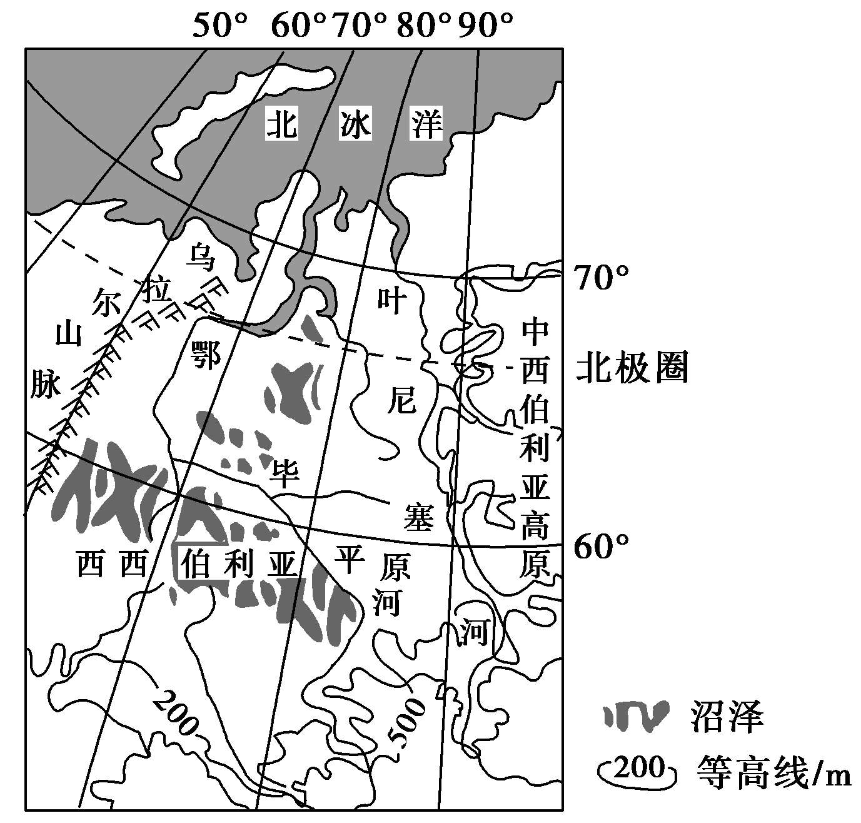
河流的侵蚀、沉积及沼泽的吸收(附)影响河流泥沙和营养物质含量。水体中营养物质含量影响浮游生物量，与水温共同制约鱼类资源数量。下图所示的西西伯利亚平原地势低平，冻土发育，河流众多，沼泽广布。
（1）分析西西伯利亚平原沼泽广布的原因（8分）
【解析】“沼泽广布”、“洪涝多发”、“气候干旱”、“水资源紧缺”等，都有相似分析思路从水分收入（例如：补给方式）与支出（外排、下渗、蒸发）两个角度分析。但是设问指令词“分析”，要求一定要有完整的过程！
1、地势低平，排水不畅；
2、气温低，蒸发量小；
3、下部土层冻结，阻滞水分下渗；
4、（凌汛等导致）河水泛滥。

Slide 7
河流的侵蚀、沉积及沼泽的吸收(附)影响河流泥沙和营养物质含量。水体中营养物质含量影响浮游生物量，与水温共同制约鱼类资源数量。下图所示的西西伯利亚平原地势低平，冻土发育，河流众多，沼泽广布。
（2）分析叶尼塞河泥沙含量较多，而鄂毕河泥沙含量较少的原因。(6分)
【解析】根据材料第一句话，应从“侵蚀”、“沉积”、“沼泽吸附”这三个角度答题。根据图例“等高线”、“沼泽”提取信息。
分析注意表达的完整逻辑过程！
A、叶尼塞河支流多流经中西伯利亚高原，（河床比降大）流速快，侵蚀强，增加了河流含沙量。
B、鄂毕河主要流经平原，流速慢，泥沙沉积，含沙量小。
（鄂毕河流域沼泽众多，沼泽吸附泥沙能力强。）

Slide 8
河流的侵蚀、沉积及沼泽的吸收(附)影响河流泥沙和营养物质含量。水体中营养物质含量影响浮游生物量，与水温共同制约鱼类资源数量。下图所示的西西伯利亚平原地势低平，冻土发育，河流众多，沼泽广布。
(3)通常，大河河口的鱼类资源丰富，但鄂毕河河口鱼类资源相对较少。说明鄂毕河河口鱼类资源较少的原因。(8分)
【解析】“通常、但”说明该现象不符合一般规律，有其特殊性。更应从材料出发。
1、河流影响营养物质，营养物质影响浮游生物，
影响鱼类资源。
2、水温影响鱼类。
A、鄂毕河河口区纬度高，水温低，鱼类生长慢。
B、结冰期长，鱼类存活率偏低。
C、鄂毕河流经沼泽，营养物质被植物吸收，河水中营养物质严重缺乏，不利于浮游生物生长。
D、北冰洋营养物质和饵料较为贫乏。

Slide 9
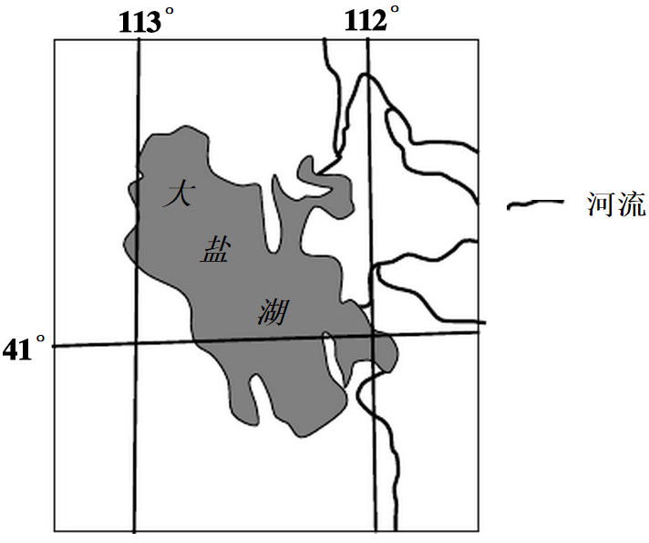
卤虫生存于高盐海域，以藻类为食，是水产养殖的优质活体饵料，也是候鸟的食物来源。美国大盐湖属内陆盐湖，卤虫资源丰富，20世纪50-70年代，大盐湖卤虫产业规模小，产品需低温运输，主要用于喂养观赏鱼类。80年代以来，随着水产养殖业快速发展，大盐湖卤虫产业规模不断扩大。
（1）分析大盐湖盛产卤虫的原因。（6分）
【解析】1、影响渔业的一般因素：水域范围（生存空间）、饵料。
2、影响农业区位因素一般思路：a、区域特征，b、农产品习性。
高盐海域
内陆盐湖
卤虫
大盐湖
藻类为食
藻类等
饵料丰富？
1、属于内陆盐湖，为高盐水域。（3分）
2、注入该湖的河水带来大量的营养物质，适合藻类等卤虫饵料的生长。（3分）
【常见问题】藻类等饵料丰富，只有结论，没有成因分析！

Slide 10
卤虫生存于高盐海域，以藻类为食，是水产养殖的优质活体饵料，也是候鸟的食物来源。美国大盐湖属内陆盐湖，卤虫资源丰富，20世纪50-70年代，大盐湖卤虫产业规模小，产品需低温运输，主要用于喂养观赏鱼类。80年代以来，随着水产养殖业快速发展，大盐湖卤虫产业规模不断扩大。
（4）你是否赞同继续在大盐湖发展卤虫捕捞业？请表明态度并说明理由。（4分）
【解析】答题角度：A、区位条件；B、影响（经济、社会、生态）。
赞成理由：卤虫资源丰富，市场需求大，经济价值高，技术成熟，增加就业等。（4分）
不赞成理由：让卤虫自然生长，维护生物链的稳定，保护湿地，保护生物多样性等。

Slide 11
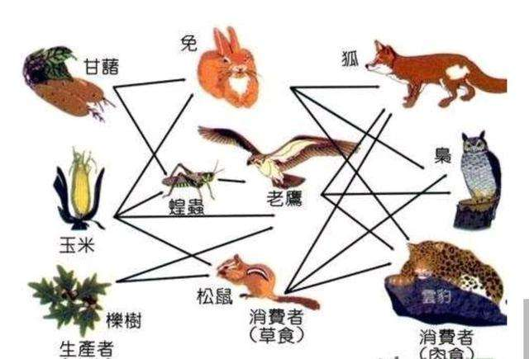
【概念拓展——生物链】
生物链也可以理解为自然界中的食物链，它形成了大自然中“一物降一物”的现象，维系着物种间天然的数量平衡。

Slide 12
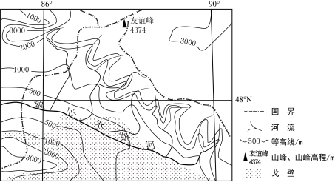
白斑狗鱼肉质细嫩，营养丰富，有“鱼中软黄金”之称，白斑狗鱼是肉食性鱼，适宜在16℃以下的水域产卵繁殖，分布于亚洲、欧洲和北美洲的北部冷水水域，栖息环境多为水质清澈、水草丛生的河流，在我国仅见于新疆的额尔齐斯河流域。额尔齐斯河是我国唯一属于北冰洋水系的河流。
(1)根据支流的分布特征，分析图示额尔齐斯河流域降水分布特点及成因。（8分）
【解析】注意设问需要的表达：先摆明观点，再分析成因。
该区域，大尺度上，位于我国西北内陆，总体气候干旱，降水少。但额尔齐斯河北部山地，阻挡了来自大西洋和北冰洋的暖湿气流（西风），形成地形雨，所以北部降水多，支流多。
特点：北多南少。
原因：
1、地处大陆内部，气候干旱；（宏观尺度）
2、但北部山地为（西风）迎风坡，山体高大，能拦截水汽。（地方尺度）

Slide 13
白斑狗鱼肉质细嫩，营养丰富，有“鱼中软黄金”之称，白斑狗鱼是肉食性鱼，适宜在16℃以下的水域产卵繁殖，分布于亚洲、欧洲和北美洲的北部冷水水域，栖息环境多为水质清澈、水草丛生的河流，在我国仅见于新疆的额尔齐斯河流域。额尔齐斯河是我国唯一属于北冰洋水系的河流。
(1)根据支流的分布特征，分析图示额尔齐斯河流域降水分布特点及成因。（8分）
【常见问题】
1、对新疆西北侧，山地降水的成因，掌握不足。描述成阻挡“西北季风”。
2、对地形雨的形成表达不准确，简单写成“位于迎风坡”。
3、没有对宏观尺度，降水少的描述。正是由于宏观尺度降水少，才会凸显出地方尺度的独特特征。

Slide 14
白斑狗鱼肉质细嫩，营养丰富，有“鱼中软黄金”之称，白斑狗鱼是肉食性鱼，适宜在16℃以下的水域产卵繁殖，分布于亚洲、欧洲和北美洲的北部冷水水域，栖息环境多为水质清澈、水草丛生的河流，在我国仅见于新疆的额尔齐斯河流域。额尔齐斯河是我国唯一属于北冰洋水系的河流。
（2）分析图示额尔齐斯河流域适合白斑狗鱼生长繁殖的自然条件。（8分）
【解析】1、影响渔业的一般因素：水域范围（生存空间）、饵料。
2、影响农业区位因素一般思路：a、区域特征，b、农产品习性。
肉食性鱼
高纬，水温低
16℃以下
亚洲、欧洲和北美洲的北部冷水水域
高山冰雪融水，水温低，水质清
白斑狗鱼
额尔齐斯河流域
水质清澈
流速慢，水草多
水草丛生
北冰洋水系河流

Slide 15
白斑狗鱼肉质细嫩，营养丰富，有“鱼中软黄金”之称，白斑狗鱼是肉食性鱼，适宜在16℃以下的水域产卵繁殖，分布于亚洲、欧洲和北美洲的北部冷水水域，栖息环境多为水质清澈、水草丛生的河流，在我国仅见于新疆的额尔齐斯河流域。额尔齐斯河是我国唯一属于北冰洋水系的河流。
（2）分析图示额尔齐斯河流域适合白斑狗鱼生长繁殖的自然条件。（8分）
【常见问题】1、没有分析思路，只有结论（例如，照抄材料：水质清澈、水草丛生）。2、审题不清，讲到人为原因。
支流发源于高山地区，水质好；
纬度高，加之受高山融雪影响，水温低；
干流流速较缓，水草丛生；
河流下游冷水鱼可逆流而上（可构成统一种群）。

Slide 16
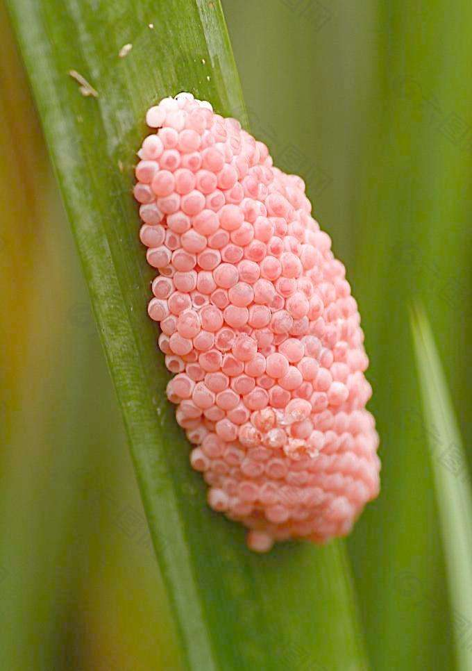
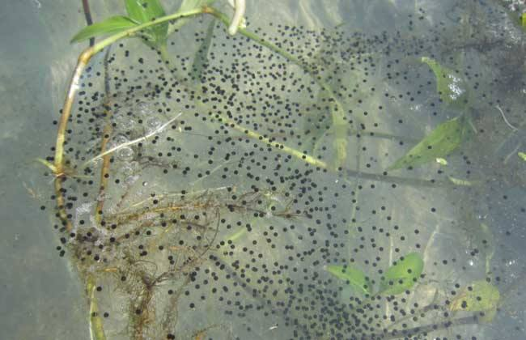
【生物知识小拓展】
水草对鱼类繁殖的作用：自然水域的鱼类都是通过自身繁殖来延续物种的，其中水草扮演的及其重要的角色。有时候我们在野外水草周围都会看到一些圆形的卵，有的是青蛙的，有的是鱼类的。
水草是水生植物，根系较短，所以只有在流速较缓的水域才能生长。

Slide 17
【生物知识小拓展】
一个动物种群想要繁衍下去，最少需要多少数量呢？
最小存活种群的定义是一个种群能够在特定时间内健康生存所需要的最小的有效数量。
简单的说就是一个种群想要生存和延续所需要最少的个体数量，这是种群能否延续的临界值，低于这个临界值，种群就会逐渐的灭绝。
https://view.inews.qq.com/w2/20200330A0SER000?tbkt=J&strategy=&openid=o04IBAIh8r1SX7wTaLGgmM6v6Np4&uid=&refer=wx_hot

Slide 18
白斑狗鱼肉质细嫩，营养丰富，有“鱼中软黄金”之称，白斑狗鱼是肉食性鱼，适宜在16℃以下的水域产卵繁殖，分布于亚洲、欧洲和北美洲的北部冷水水域，栖息环境多为水质清澈、水草丛生的河流，在我国仅见于新疆的额尔齐斯河流域。额尔齐斯河是我国唯一属于北冰洋水系的河流。
（3）说明白斑狗鱼产量低的原因。（6分）
【解析】1、影响渔业的一般因素：水域范围（生存空间）、饵料。
2、影响农业区位因素一般思路：a、区域特征，b、农产品习性。
3、产量低，即农业不利条件。
肉食性鱼
高纬，水温低
16℃以下
亚洲、欧洲和北美洲的北部冷水水域
高山冰雪融水，水温低，水质清
白斑狗鱼
额尔齐斯河流域
水质清澈
流速慢，水草多
水草丛生
北冰洋水系河流

Slide 19
白斑狗鱼肉质细嫩，营养丰富，有“鱼中软黄金”之称，白斑狗鱼是肉食性鱼，适宜在16℃以下的水域产卵繁殖，分布于亚洲、欧洲和北美洲的北部冷水水域，栖息环境多为水质清澈、水草丛生的河流，在我国仅见于新疆的额尔齐斯河流域。额尔齐斯河是我国唯一属于北冰洋水系的河流。
（3）说明白斑狗鱼产量低的原因。（6分）
1、生长繁殖的环境要求特殊，适宜生长繁殖的水域少；
2、水中生物量低，饵料少；
3、水温低，生长缓慢。

